Slide 1

呼
吸
衰
竭
护理学院/临床护理教研室
适用对象：护理学专业本科
Notes:
更多模板请关注：xxxxxx

Slide 2

目 录 页
01
概述
02
病因及发病机制
03
临床表现、辅助检查及治疗
04
护理诊断及措施

Slide 3
学习目标
1. 识记 复述呼吸衰竭复述呼吸衰竭的概念
2. 理解 解释呼吸衰竭发病机制
3. 运用 护理程序对呼衰患者实施整体护理;
树立学生正确的价值观，培养关爱、细心、爱伤情怀等.

Slide 4
01
概述

Slide 5

一、呼吸衰竭概述
（一）概念
呼吸衰竭（respiratory failure）：各种原因引起的肺通气和或肺换气功能严重障碍→静息状态下→不能维持足够气体交换→缺氧伴（或不伴）二氧化碳潴留→ 进而引起一系列生理功能障碍和代谢紊乱的综合症。

Slide 6
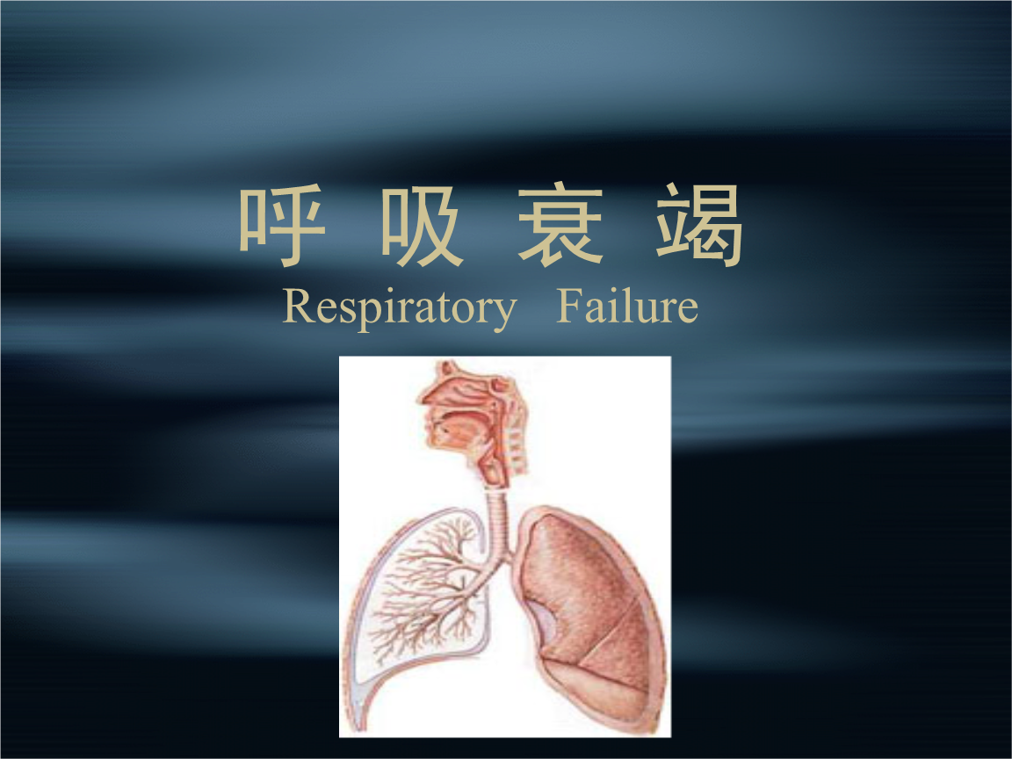
呼吸衰竭诊断条件
一、呼吸衰竭概述
前提：海平面、静息、呼吸空气；
PaO₂ < 60mmHg 伴或不伴 PaCO₂ > 50mmHg。
ABG正常值
PaO2 80-100mmHg
PaCO2 35-45mmHg

Slide 7
一、呼吸衰竭概述
（二）呼衰分类-根据动脉血气分析分类
呼衰分类 | I型呼衰 | II型呼衰
概念 | 缺O₂而无CO₂潴留 | 缺O₂而伴CO₂潴留
血气结果 | PaO2<60mmHg ↓ PaCO2 /↓ | PaO2<60mmHg ↓ PaCO2 >50mmHg ↑
原因 | 换气功能障碍 | 通气功能障碍
常见分类 | ARDS | COPD
Notes:
II型呼衰，是肺泡通气不足

Slide 8
一、呼吸衰竭概述
（二）呼衰分类-起病急缓
呼衰分类 | 急性呼衰 | 慢性呼衰
时间 | 突发 | 慢性过程
原因 | 肺通气和（或）肺换气功能障碍 | 肺部慢性疾病 呼吸功能损害
常见分类 | 急性气道阻塞、外伤、ARDS等 | COPD

Slide 9
02
病因及发病机制

Slide 10
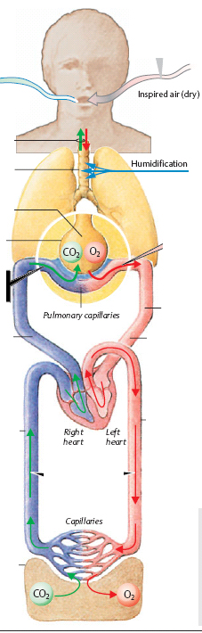


（一）病因
中枢
完整的呼吸过程：内呼吸、外呼吸
肺通气
外呼吸
肺
肺换气
呼吸衰竭
气体在血液中运输
组织
组织换气
内呼吸
组织的氧利用

Slide 11
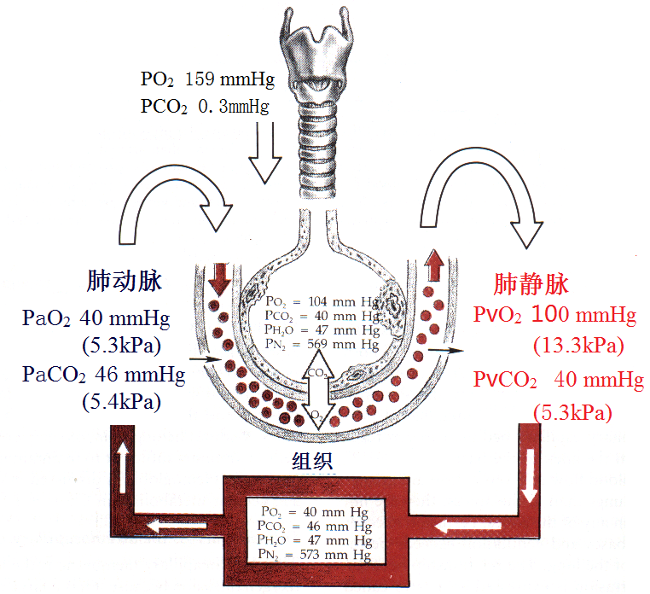
肺通气
肺换气
（一）病因

Slide 12

（一）病因
1. 气道阻塞性病变：COPD、重症哮喘
2. 肺组织病变
—肺气肿、肺水肿、严重肺炎
3. 肺血管疾病：肺栓塞
4. 心脏疾病：缺血性心脏病

Slide 13
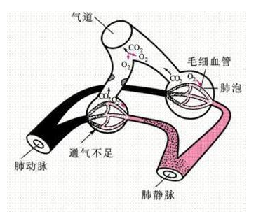
（二）发病机制
1. 肺泡通气不足
—COPD引起缺O₂和CO₂潴留；
Notes:
物体的分子不需外力，而靠自己（分子）的运动，向另外地方移动或进入另一物体内的现象称弥散或扩散

Slide 14
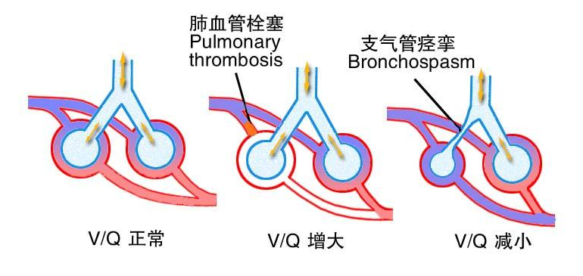
（二）发病机制
2. 通气/血流比例失调：正常=0.8
肺换气障碍
无效腔样通气
肺通气障碍
动静脉分流
通气>血流
通气<血流

Slide 15
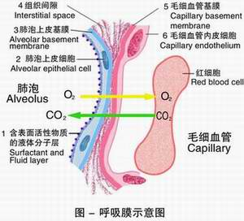
（二）发病机制
3. 弥散障碍
  —O₂弥散速度比CO₂慢；
  —气体弥散量决定因素；
  —弥散面积；
  —肺泡膜的厚度及决定因素；
  —气体和血液接触的时间；
  —气体分压差。
O2
CO₂

Slide 16
03
临床表现

Slide 17
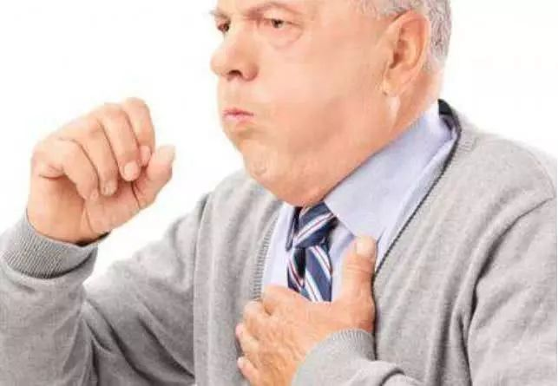
1.临床表现
（1）呼吸困难：最早，最突出症状。
—呼吸浅促、点头呼吸、提肩呼吸或“三凹征”；
—中枢呼衰：潮式呼吸、抽泣样呼吸。

Slide 18
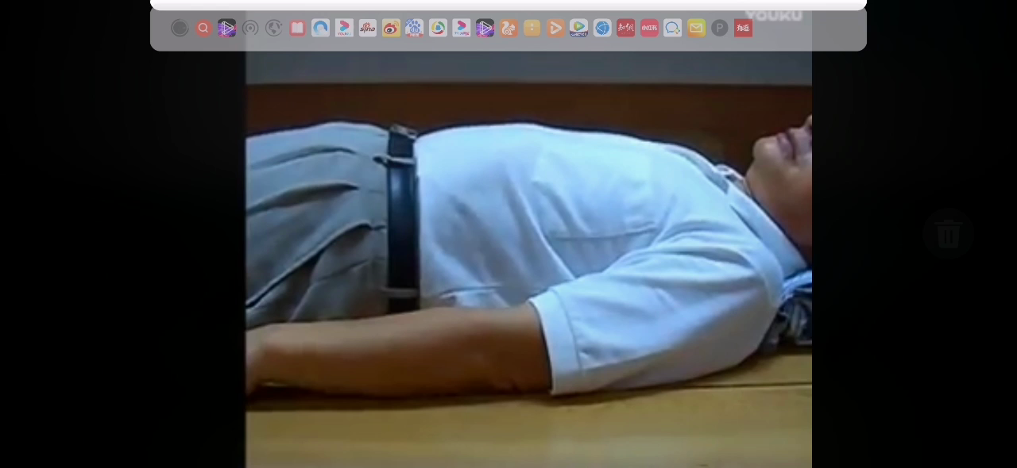
潮式呼吸

Slide 19
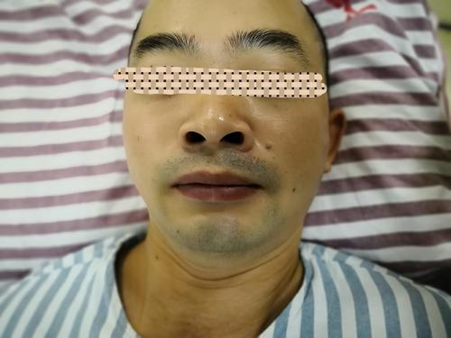
（2）发绀：SaO2<90%发生
—缺氧紫绀与还原型Hb含量相关；
（3） 精神神经症状
—缺氧早期：脑血管扩张，搏动性头痛；
—缺氧中期：注意力分散、智力和定向力↓；
—缺氧晚期：先兴奋、后抑制，神志淡漠、肌肉震颤等（肺性脑病）。

Slide 20
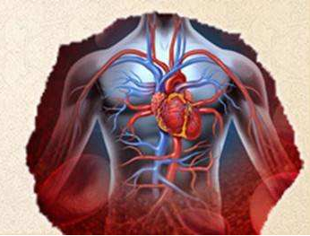
（4）心血管系统症状
—CO₂潴留：体表静脉充血、温暖多汗；
—早期：HR、BP↑
—晚期：循环衰竭，HR、BP↓

Slide 21
04
辅助检查

Slide 22
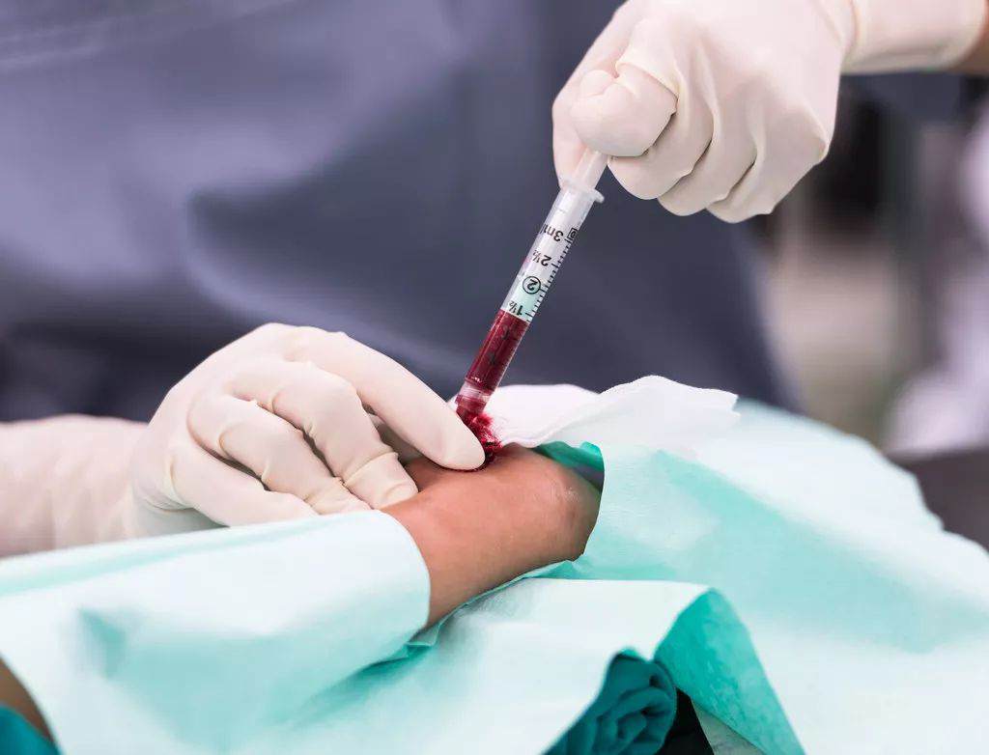
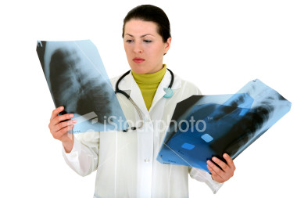
3. 辅助检查
（1） 血气分析 （病情严重度） ：诊断的重要依据
—PaO₂%↓、PaCO₂↑；
（2）血生化
—呼酸+代酸：高钾血症；
—呼酸+代碱：低钾、低氯；

Slide 23
05
治疗

Slide 24
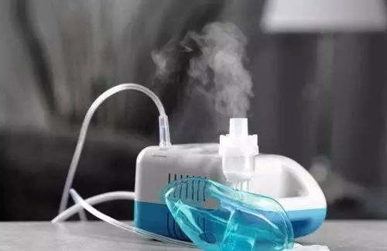
1. 保持呼吸道通畅--首要措施
—清除气道分泌物；
—缓解支气管痉挛，茶碱类；
—建立人工气道。

Slide 25

（五）治疗措施
3. 氧疗
—I 型：高浓度>35%；
—II型：低浓度、低流量（28%⁓30%）；

Slide 26

单选题
1分
患者男性, 75岁,诊断为II型呼吸衰竭，表现为呼吸困难，发绀明显，血气分析结果为PaO₂50mmHg、PaCO₂76mmHg ,该患者的氧疗方式为
A
4~ 6L/min酒精湿化吸氧
B
2~4L/min鼻导管吸氧
C
2~ 4L/min间歇吸氧
D
1~ 2L/min持续鼻导管吸氧
E
低流量间歇吸氧
提交

Slide 27

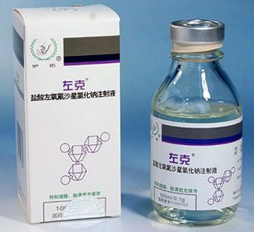
（五）治疗措施
4. 控制感染—病因治疗
—有效选择抗生素。

Slide 28
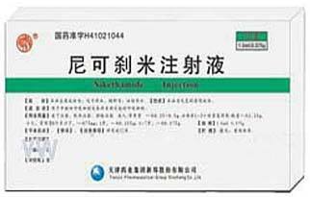

（五）治疗措施
5. 呼吸中枢兴奋剂—增加通气、减少CO₂潴留
—保障气道通畅前提下使用；
—缺氧、脑水肿未纠正频繁抽搐者慎用；
—机械通气，适用于病情严重，药物治疗无效。

Slide 29
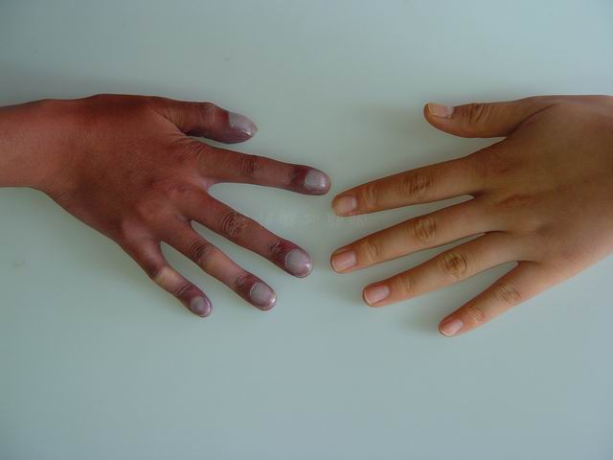
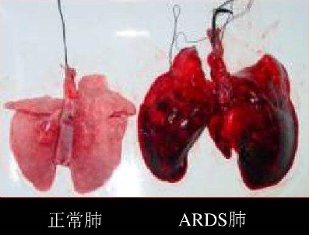
（三）护理评估
  1. 健康史：诱因
  2. 临床表现
  (1) 症状：原发病2～3天内发生ARDS
  —典型：突发进行性呼吸困难和呼吸窘迫，R>28次/分，发绀明显，氧疗无效，
（2）体征
—晚期：除广泛湿啰音外，水泡音。
  伴烦躁、焦虑、出汗。

Slide 30
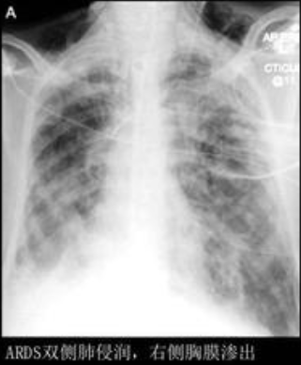
（三）护理评估
3. 辅助检查
（1）血气分析
—典型：PaO₂↓、PaCO₂↓， PH↑
—晚期：PaCO₂↑, PH↓。
（2）X-ray
—早期：发病24小时内无异常；
—中期：发病l～5天，斑片状毛玻璃/肺实变浸润影；
—晚期：>5天, 肺间质纤维化。

Slide 31
  （四）治疗
  1．原发病治疗
  2. 氧疗: 高浓度(>50%)吸氧，维持SaO₂≥90%
  3．消除肺水肿
  （1）控制液体入量：<1.5～2L/d
  （2）使用利尿剂: 促进水肿消退
  （3）输入血浆白蛋白: ARDS后期进行，以提高胶体渗透压
  4. 机械通气：尽早进行。

Slide 32

1．护理诊断
1. 潜在并发症：重要器官缺氧性损伤。
1
2. 气体交换障碍 与通气不足、肺内分流增加、通气/血流失调和弥散障碍有关。
2
3
3. 清理呼吸道无效 与分泌物增加、意识障碍有关。

Slide 33
1．护理措施
保持气道通畅
合理给氧
3
4
用药护理
2
病情监测
5
1
健康指导
6
并发症护理
一般护理

Slide 34
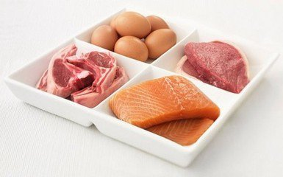

1. 一般护理（休息与饮食）
（1） 体位、休息与活动：半卧位、伏桌休息，防止意外；
（2）高热量、高蛋白、高维生素、易消化饮食。

Slide 35
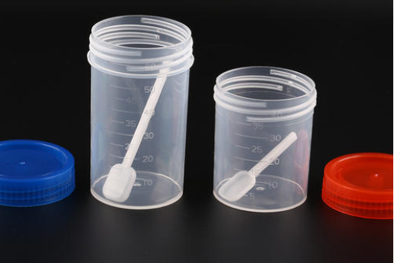
2. 保持气道通畅，促进痰液引流
—指导有效咳嗽、咳痰；
—定时翻身、叩背；
—必要时吸痰、湿化气道；
—痰液观察、正确采集痰标本。

Slide 36
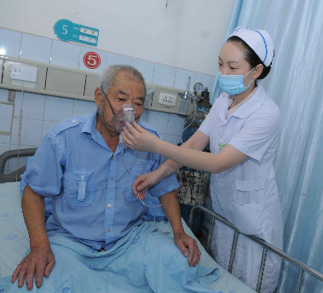
3.合理氧疗
讨论：1.慢性呼衰和ARDS两种疾病氧疗区别点在哪里
2.氧疗的有效指征？
“科学性、严谨性、有效性“

Slide 37
3.合理氧疗
（1）呼吸衰竭—I 型：高浓度>35%；
—II型：低浓度、低流量（28%⁓30%）；
（2）常规氧疗效果不佳，机械通气。

Slide 38
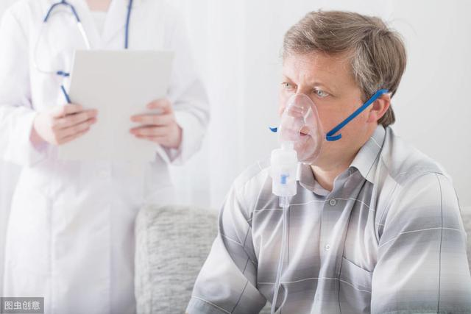
（3）氧疗的有效指征
—给氧过程中，呼吸频率正常、发绀减轻、皮肤转暖等，
提示氧疗有效；
—发绀消失、神志清楚、PaO₂＞60mmHg、PaCO₂ ＜50mmHg，可考虑终止氧疗。
病情观察要细心；
护理患者应精心；

Slide 39
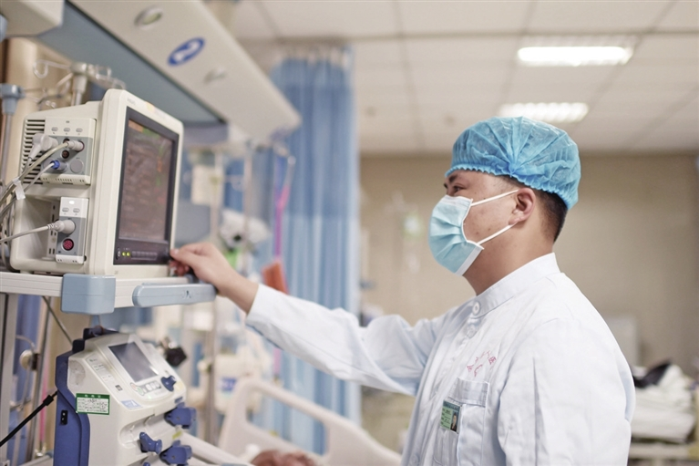
（3）用药护理：遵医嘱给药
（4）心理支持
（5）病情监测
—呼吸、缺O₂及CO₂潴留情况、循环、神经精神状况、
24h出入量。

Slide 40
护理评估
病因
呼吸困难最突出
各系统缺氧表现
血气分析助诊断
肺组织病变最常见
概念
肺通气/肺换气，缺O₂/CO₂潴留，临床综合征
治疗措施
5大措施
气道通畅是根本
发病机制
肺泡通气不足
V/Q失调、弥散障碍

Slide 41
谢
谢
聆
听
护理学院/临床护理教研室
适用对象：护理学专业本科

Slide 42


